Slide 1
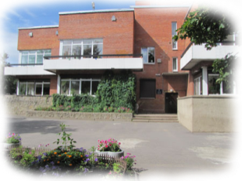
Городское мероприятие для представителей экспериментальных площадок СПб
«Вовлечение педагогов ДОО в инновационную деятельность . Технологический аспект».
6 декабря 2016 года на базе СПб АППО Институт Детства Кафедры дошкольной педагогики прошло городское мероприятие для представителей экспериментальных площадок СПб "Круглый стол" по теме: «Вовлечение педагогов ДОО в инновационную деятельность . Технологический аспект».
Опыт работы по теме «Стратегия поддержки педагогов в инновационной деятельности ДОО: от мотивации к результату» представили Деркунская В.А., кандидат педагогических наук, доцент кафедры дошкольной педагогики Института детства РГПУ им. А. И. Герцена
и Горчакова А. З., заведующий ГБДОУ детский сад № 4
В рамках мероприятия участникам представилась возможность получить квалифицированные ответы по наиболее актуальным и сложным для самостоятельного осмысления вопросам, высказать свое понимание проблемы реализации инноваций в образовательном процессе. Программа семинара

